Slide 1



La Habana, Cuba · 2026
Programa FdF-NAE
Módulo 5
Evaluación de acompañamiento y mejora continua
Actividad 2.3.2 — Formación de Formadores
Proyecto NAE · Financiado por la Agence Française de Développement (AFD), con cofinanciación de la Unión Europea
Implementación técnica: Universidad de Alicante (UA) · Parque Científico Tecnológico de La Habana (PCTH)
La Habana, Cuba · 2026
Actividad 2.3.2 — FdF

Slide 2

PRESENTACIÓN DEL MÓDULO
Evaluación del acompañamiento y mejora continua
Competencia C6 · Seguimiento y evaluación para usar evidencias, ajustar el acompañamiento y promover mejora continua
Actividad 2.3.2 — FdF

Slide 3


PRESENTACIÓN DEL MÓDULO
Módulo 5. Evaluación del acompañamiento
y mejora continua
Competencia C6 · Seguimiento y evaluación para usar evidencias, ajustar el acompañamiento y promover mejora continua

Slide 4
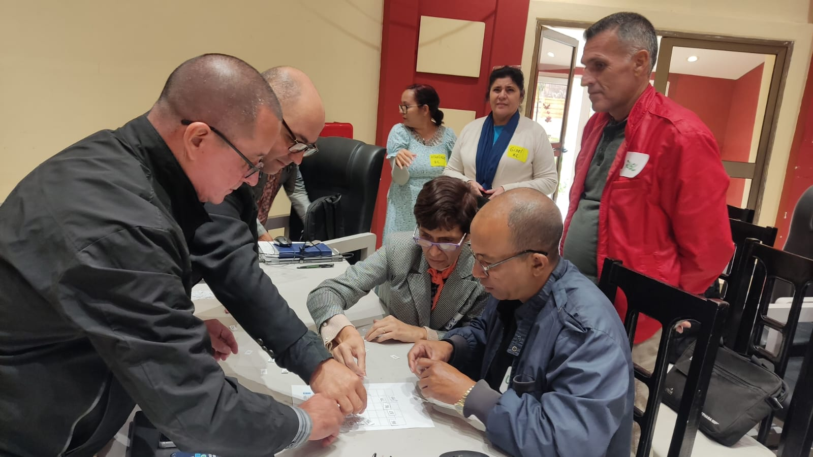
01
MARCO DEL MÓDULO
Propósito, competencia, aprendizajes esperados y estructura metodológica
Actividad 2.3.2 — FdF

Slide 5
Ficha técnica del Módulo 5
5 h
1 h
1 h
3 h
C6
Duración total
Presencial
Virtual sincrónica
Virtual asincrónica
Seguimiento y evaluación
Objetivo de aprendizaje
Producto evaluativo integrador
Desarrollar la capacidad para monitorear y evaluar la implementación, los resultados y la utilidad del acompañamiento empresarial, utilizando evidencias para tomar decisiones y promover mejora continua.
Evaluación del Plan de Mejora, documentada en K09, con la problemática de K03 y los indicadores y evidencias pertinentes de K07.
Dos ciclos articulados
Pedagógico: Diagnosticar necesidades de aprendizaje → Diseñar → Facilitar → Evaluar → Mejorar → Multiplicar.
Empresarial: Diagnosticar el NAE → Diseñar el Plan de Mejora → Acompañar su implementación → Evaluar resultados → Ajustar → Fortalecer capacidades.
Actividad 2.3.2 — FdF
Notes:
Fuentes: Programa FdF-NAE V2, M5 y §10.2; Guía del Facilitador/a V2, §§6, 6.5 y 9.3. M5 mantiene cinco horas: una presencial, una sincrónica y tres asincrónicas; C6 en seguimiento y evaluación. El producto integrador es Evaluación del Plan de Mejora y se documenta en K09. Las matrices, clasificaciones, semáforos y registros son evidencias de práctica o componentes de ese producto, no nuevas entregas calificables. El ciclo empresarial evalúa resultados y ajusta acciones; el pedagógico utiliza lo aprendido para evaluar, mejorar y multiplicar la formación.

Slide 6
Objetivo del módulo
Desarrollar la capacidad para monitorear y evaluar la implementación, los resultados y la utilidad del acompañamiento empresarial, utilizando evidencias para tomar decisiones, ajustar las intervenciones y promover la mejora continua.
Monitoreo
Evidencias
Revisar ejecución, productos, aplicación, cambios y sostenibilidad del proceso de acompañamiento.
Recopilar información cuantitativa y cualitativa pertinente, verificable y útil.
Evaluación
Mejora continua
Valorar cumplimiento, utilidad, satisfacción y desarrollo de capacidades.
Usar hallazgos para ajustar decisiones, corregir desviaciones y fortalecer resultados.
Actividad 2.3.2 — FdF

Slide 7
Competencia C6: seguimiento y evaluación
Competencia del módulo
Monitorear y evaluar la implementación del plan de mejora y la utilidad del acompañamiento, usando indicadores, evidencias y análisis para la toma de decisiones y la mejora continua.
Objetivos del
plan
Indicadores y
línea de base
Evidencias y
registros
Análisis de
resultados
Decisiones de
ajuste
Evidencias de práctica
Criterio de calidad
Indicadores, análisis y recomendaciones se integran en la Evaluación del Plan de Mejora; no son productos calificables adicionales.
La evaluación debe producir información útil para decidir: continuar, ajustar, reforzar, derivar o cerrar acciones.
Actividad 2.3.2 — FdF
Notes:
Fuentes: Programa V2, M5 y §10.2; Guía V2, §§6.5 y 9.3. La competencia se observa en la formulación de indicadores, análisis de evidencias y decisiones de mejora. Conservar los criterios del Programa; no crear una calificación separada para matrices, ejercicios o registros.

Slide 8
Resultados esperados de aprendizaje I
1
Diferenciar actividades, productos, resultados y cambios.
2
Formular indicadores vinculados con los objetivos del plan de mejora.
3
Definir líneas de base y metas cuando corresponda.
4
Identificar medios de verificación pertinentes.
5
Recopilar evidencias cuantitativas y cualitativas.
Lógica evaluativa
Evaluar no es solo medir actividades; es comprobar aplicación, cambios y utilidad del acompañamiento.
Actividad 2.3.2 — FdF

Slide 9
Resultados esperados de aprendizaje II
6
Analizar el grado de implementación de las acciones.
7
Identificar cambios en las prácticas empresariales.
8
Valorar la utilidad y aplicabilidad del acompañamiento.
9
Identificar factores facilitadores y limitantes.
10
Formular recomendaciones y decisiones de mejora.
Resultado integrador
Evaluación del Plan de Mejora en K09: lectura crítica de evidencias, cambios alcanzados y decisiones de mejora razonadas.
Actividad 2.3.2 — FdF

Slide 10
Ruta del Módulo 5 por modalidad
Tema | Carga | Modalidad | Foco operativo
1. Qué evaluar durante el acompañamiento | 0,5 h | Virtual asincrónica | Ejecución, productos, aplicación, cambios, resultados y sostenibilidad.
2. Indicadores | 1 h | Virtual asincrónica | Proceso, resultados, impacto, línea de base, metas, periodicidad, responsable y verificación.
3. Evidencias | 0,5 h | Virtual asincrónica | Registros, observación, información empresarial, entrevistas, encuestas y testimonios.
4. Evaluación del acompañamiento | 1 h | Presencial | Cumplimiento de acciones, cambios, utilidad, satisfacción y desarrollo de capacidades.
5. Análisis y mejora continua | 1 h + 1 h | Virtual asincrónica + sincrónica | Logros, desviaciones, causas, lecciones aprendidas, decisiones correctivas y recomendaciones.
Alternativa sin conexión
Usar matrices y semáforos impresos, aceptar evidencias documentales offline y consolidar datos posteriormente. Mantener resultados de aprendizaje y criterios.
Actividad 2.3.2 — FdF
Notes:
Fuentes: Programa V2, distribución temática de M5; Guía V2, itinerario y §6.5. La tabla muestra carga temática, no una secuencia cronológica rígida. La preparación asincrónica se organiza según el itinerario y la sesión sincrónica profundiza el análisis y retroalimenta el producto. Preparar el caso, evidencia y consignas; ofrecer matrices y semáforos impresos, evidencias documentales offline y consolidación posterior. No aumentar horas ni tareas calificables.

Slide 11
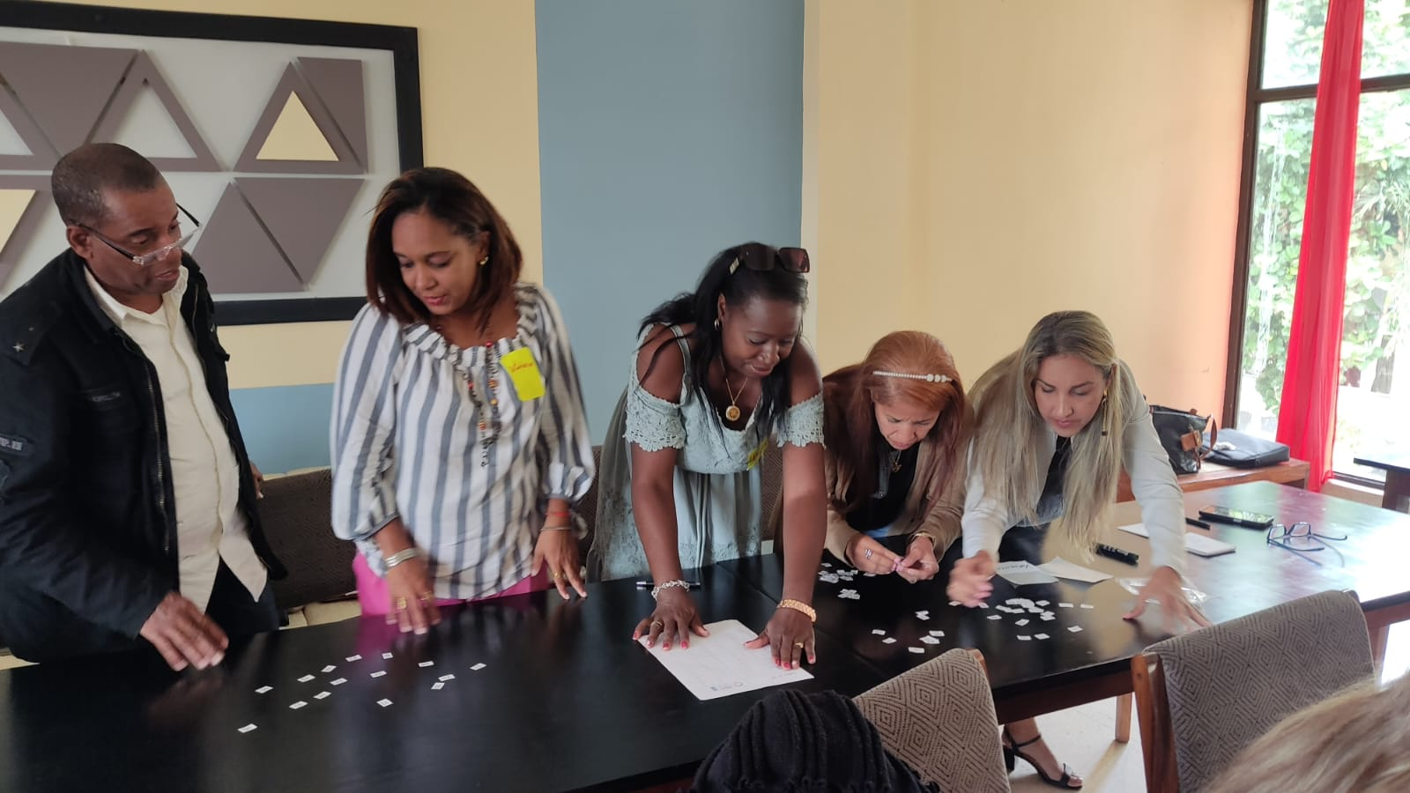
02
MONITOREO Y EVIDENCIAS
Qué evaluar, cómo medirlo y cómo documentarlo con utilidad práctica
Actividad 2.3.2 — FdF

Slide 12
Qué evaluar durante el acompañamiento
Tema 1 · 0,5 h virtual asincrónica
Ejecución
Productos
Qué acciones del plan se realizaron y con qué nivel de cumplimiento.
Qué salidas concretas generaron las acciones del plan, sin confundirlas con productos evaluativos del Portafolio.
Aplicación
Cambios
Cómo se están usando las herramientas o decisiones en la práctica empresarial.
Qué mejoras se observan en prácticas, organización o desempeño.
Resultados
Sostenibilidad
Qué efectos relevantes se alcanzaron respecto al objetivo del plan.
Qué tan probable es que los cambios se mantengan en el tiempo.
Actividad 2.3.2 — FdF
Notes:
Fuentes: Programa V2, M5 Tema 1; Guía V2, §6.5. En este contexto, producto significa una salida de una acción empresarial, por ejemplo un registro de ventas o un plan actualizado. No equivale a producto evaluativo adicional del Portafolio. Distinguir ejecución, aplicación, resultados y sostenibilidad de los cambios.

Slide 13
Diferenciar niveles de evaluación
Nivel | Pregunta clave | Ejemplo
Actividad | ¿Qué se hizo? | Sesión de mentoría realizada.
Producto | ¿Qué se generó? | Minuta, plan actualizado, registro de ventas.
Resultado | ¿Qué mejoró? | Mayor control de inventario o claridad financiera.
Cambio | ¿Qué práctica se transformó? | Uso sistemático de registros y toma de decisiones con datos.
Advertencia metodológica
No confundir “hacer actividades” con lograr resultados; la evaluación debe conectar lo realizado con los cambios observables.
Actividad 2.3.2 — FdF

Slide 14
Tema 2 · Indicadores
1 h virtual asincrónica
Objetivo
Indicador
Línea de base
Meta
Periodicidad y responsable
Medio de verificación
Indicadores de proceso
Indicadores de resultados
Miden implementación: cumplimiento de acciones, frecuencia, participación o uso de herramientas.
Miden mejoras observables: organización, prácticas, desempeño o resolución de problemas.
Indicadores de impacto
Enfoque inclusivo
Observan efectos más amplios o sostenidos cuando corresponde; una variación por sí sola no demuestra causalidad.
Analizar género, participación, acceso y beneficios diferenciados, así como sostenibilidad e innovación, cuando corresponda.
Actividad 2.3.2 — FdF
Notes:
Fuentes: Programa V2, M5 Tema 2; Guía V2, §§6.5 y 8; K07, campos de captura; K09. Definir indicadores asociados a objetivos y problemas, línea de base, metas cuando corresponda, periodicidad, responsable y medio de verificación. Desagregar por género u otras condiciones pertinentes sin comprometer confidencialidad; analizar participación, acceso, beneficios y resultados diferenciados. K07 incluye innovación de productos o servicios, empleo, cultura organizacional, riesgos y ambiente. Examinar sostenibilidad económica, social y ambiental. Una comparación antes/después no demuestra por sí sola que todo cambio fue causado por el acompañamiento; considerar factores internos y del territorio.

Slide 15
K07 · Matriz de Indicadores: uso en M5
Componente | Uso de la herramienta | Criterio de aplicación
Captura | Hoja M&E_ESP_FINAL: una fila por NAE. | Registrar datos verificables del negocio.
Inicio y cierre | Completar los campos iniciales y finales. | Mantener iguales criterios, unidades y períodos comparables.
Pertinencia | Seleccionar su uso según necesidades y territorio. | Conservar campos, opciones y formato; no añadir columnas.
Indicadores del plan | Vincular con la problemática de K03 y registrar en K09. | Definir línea de base, meta, fuente, periodicidad y responsable.
Dashboard | Visualizar y analizar; no modificar esta hoja. | Validar con el NAE y contrastar con otras evidencias.
Verificación técnica | La hoja «Indicadores de Impacto» contiene #REF!. | No usar cálculos con errores; contrastar los datos de captura.
Actividad 2.3.2 — FdF
Notes:
Fuentes: Guía V2, §7.8; K07_Matriz de Indicadores.xlsx, hojas Instrucciones, M&E_ESP_FINAL, DASHBOARD e Indicadores de Impacto. K07 es la herramienta de monitoreo y evaluación de CVI/PNUD incorporada como referente complementario. Registrar una fila por NAE y completar inicio y final con los mismos criterios. No es una matriz libre a la que se añadan columnas: conservar opciones y formato, y usar el Dashboard para lectura. La definición particular de indicadores, línea de base, metas y evidencias del plan se documenta en K03 y K09; acordar también periodicidad y responsable. Compartir y validar los datos con el NAE. La selección y el alcance responden al contexto, necesidades y territorio; las instrucciones generales de CVI no introducen nuevas obligaciones curriculares o productos FdF-NAE. La copia suministrada contiene referencias rotas #REF! en la hoja Indicadores de Impacto, de modo que sus cálculos no deben usarse como evidencia hasta su corrección y validación. Contrastar con la captura y documentos verificables; no interpretar celdas vacías o errores como ceros ni como ausencia de cambio.

Slide 16
Tema 3 · Evidencias
0,5 h virtual asincrónica
Registros
Observación
K04.2 Plan de Mejora y K06 minutas como fuentes complementarias, junto con registros de gestión.
Cambios visibles en prácticas, organización o uso de herramientas.
Información empresarial
Entrevistas y encuestas
Datos administrativos, comerciales, financieros o productivos.
Percepciones, utilidad, satisfacción y aprendizaje.
Testimonios
Evidencias documentales
Narrativas breves que ilustren cambios relevantes.
Fotos, documentos y registros offline, protegiendo confidencialidad y datos personales.
Actividad 2.3.2 — FdF
Notes:
Fuentes: Guía V2, §§6.5, 7.8 y 7.10; K09, §3. K04.2 y K06 son fuentes complementarias de ejecución y acuerdos, no herramientas que deban volver a aplicarse obligatoriamente en M5. Combinar registros empresariales, observación, entrevistas y documentos. Admitir evidencias en papel. Proteger datos personales y empresariales; usar únicamente información necesaria y anonimizar casos cuando corresponda.

Slide 17
Criterios para seleccionar evidencias
Pertinencia
Confiabilidad
La evidencia debe corresponder al indicador u objetivo evaluado.
Debe ser verificable y consistente.
Suficiencia
Utilidad
Debe permitir sustentar una conclusión razonable.
Debe servir para decidir y mejorar.
Ética y calidad de los datos
Combinar evidencias cuantitativas y cualitativas. Identificar vacíos y datos simulados; no inventar resultados ni divulgar información sensible.
Actividad 2.3.2 — FdF
Notes:
Fuentes: Guía V2, §§6.5 y 8; K09, §§3–6. Identificar origen, fecha, período y unidad de los datos. Mantener la misma definición al comparar inicio y cierre. Explicitar limitaciones de evidencia; no transformar datos faltantes en ceros. Distinguir información real de datos de simulación. Una percepción favorable puede complementar pero no sustituir evidencia de efectividad. No exigir información sensible irrelevante para el objetivo evaluado.

Slide 18
03
EVALUACIÓN Y MEJORA CONTINUA
Valorar el acompañamiento, analizar desviaciones y decidir ajustes
Actividad 2.3.2 — FdF

Slide 19
Tema 4 · Evaluación del acompañamiento
1 h presencial
Cumplimiento de acciones
Grado de aplicación
Contrastar acciones y compromisos con K04.2 y K06 como fuentes complementarias.
Valorar si lo trabajado se está usando efectivamente en la empresa.
Cambios empresariales
Resolución de problemas
Observar mejoras en prácticas, organización o toma de decisiones.
Retomar K03: contrastar problemática, línea de base y valores inicial, esperado y final.
Utilidad y satisfacción
Desarrollo de capacidades
Explorar pertinencia y aprovechamiento; la satisfacción no es evidencia suficiente de efectividad.
Determinar si aumentó la autonomía y capacidad de gestión.
Actividad 2.3.2 — FdF
Notes:
Fuentes: Guía V2, §§6.5, 7.3 y 7.10; K03_Problemática jerarquizada.xlsx, hoja LineaBase; K09, §§4 y 6. Retomar las problemáticas priorizadas y sus indicadores: K03 contiene problema, línea de base e indicador y valores inicial, esperado y final. Comparar con el plan implementado y las evidencias de K04.2 y K06; no repetir un diagnóstico completo como requisito. Valorar si la problemática se redujo, qué capacidades se fortalecieron y si el cambio puede relacionarse razonablemente con las acciones. No exigir monetización de todo cambio: el Programa y K09 admiten indicadores cualitativos y cuantitativos. La satisfacción no basta para concluir efectividad.

Slide 20
Tema 5 · Análisis y mejora continua
1 h virtual asincrónica + 1 h virtual sincrónica
Logros
Desviaciones
Causas
Lecciones
Decisiones correctivas
Recomendaciones
Análisis de desviaciones
Lecciones aprendidas
Comparar en K09 línea de base, meta y resultado alcanzado; explicar logros, brechas y factores del contexto.
Identificar qué funcionó, qué cambiaríamos y qué puede transferirse a otros NAE y territorios.
Decisiones correctivas
Recomendaciones
Ajustar con el NAE acciones, apoyos o prioridades; considerar inclusión, sostenibilidad e innovación viable.
Proponer mejoras concretas, viables y verificables para el siguiente ciclo.
Actividad 2.3.2 — FdF
Notes:
Fuentes: Guía V2, §6.5; K09, §§5–8. Interpretar logros y desviaciones sin limitarse a repetir cifras. Considerar capacidades, recursos, mercado, abastecimiento, cuidados, conectividad, energía y condiciones territoriales. Acordar decisiones con el NAE, documentar sus resultados cuando estén disponibles y los próximos momentos de seguimiento. Explicitar qué aprendizaje es transferible a otros acompañamientos.

Slide 21
Semáforo de avance para la toma de decisiones
Verde
Avance adecuado
Amarillo
Riesgo o retraso
Rojo
Desviación crítica
Verde
Amarillo
Rojo
Avance acorde con la meta y sustentado en evidencia. Mantener y consolidar.
Avance parcial, evidencia limitada o barreras manejables. Verificar y ajustar.
Desviación crítica sustentada en evidencia. Replantear o derivar; sin datos, no concluir incumplimiento.
Actividad 2.3.2 — FdF
Notes:
Fuentes: Programa V2, metodología de M5; Guía V2, §6.5; K09, §4. El semáforo es un apoyo para discutir el avance, no una escala calificable ni una obligación adicional. Acordar criterios en función de cada indicador, meta y período. Identificar el color también mediante texto. La ausencia de evidencia exige verificación; no prueba que la acción o el cambio no ocurrió. Para K09 puede utilizarse alcanzado, parcialmente alcanzado o no alcanzado, siempre con sustento y límites explícitos.

Slide 22
K03 y K09 · Comparación inicial, meta y resultado
Aspecto evaluado | Situación inicial / meta | Situación alcanzada | Juicio / siguiente decisión
Gestión de registros | Inicial: registros incompletos. Meta: registro semanal. | Registros semanales implementados | Consolidar y revisar calidad
Seguimiento comercial | Inicial: sin análisis. Meta: revisión quincenal de ventas. | Revisión quincenal de ventas | Mantener y mejorar interpretación
Organización de tareas | Inicial: roles difusos. Meta: responsables y plazos claros. | Responsables y plazos definidos | Monitorear cumplimiento
Uso de herramientas | Inicial: uso bajo. Meta: uso sistemático acordado. | Uso parcial | Brecha pendiente: reforzar apropiación y verificar uso.
Ejemplo ilustrativo
Estos datos no son resultados de La Colmena. En K09 registrar evidencia, brecha y valoración: alcanzado, parcialmente alcanzado o no alcanzado.
Actividad 2.3.2 — FdF
Notes:
Fuentes: K03, hoja LineaBase; K09, §§3–4. Los ejemplos de la tabla son ilustrativos y no describen resultados verificados de La Colmena ni de otro NAE. En la práctica sustituirlos por los datos del caso o negocio y declarar los supuestos de simulación. K03 permite contrastar valores inicial, esperado y final. K09 separa indicador, situación inicial, meta, resultado, brecha y valoración; registrar allí la evidencia y la interpretación, sin omitir la meta. Un cambio cualitativo debe describirse claramente y sustentarse.

Slide 23
Metodología del módulo
K03 · Problemática Jerarquizada
K07 · Matriz de Indicadores
Retomar las prioridades y la línea de base del NAE real o simulado.
Comparar datos de inicio y cierre; contrastarlos con otras evidencias.
Fuentes complementarias
Semáforo de avance
Revisar K04.2 y K06, registros y observaciones pertinentes.
Valorar avances respecto a metas, con evidencia suficiente.
K09 · Informe de Evaluación
Uso contextualizado
Interpretar cambios, brechas y decisiones de mejora.
Seleccionar según el NAE. CVI/PNUD aporta referentes complementarios, sin sustituir el Programa FdF-NAE.
Actividad 2.3.2 — FdF
Notes:
Fuentes: Guía V2, capítulo 7, §§7.3, 7.8 y 7.10; Programa V2, metodología M5. K03 mantiene la trazabilidad con la problemática; K07 compara mediciones de inicio y cierre; K09 integra la evaluación. K04.2 y K06 aportan evidencia complementaria. No presentar la caja como secuencia rígida de aplicación obligatoria. Seleccionar según características, desarrollo, necesidades y territorio del NAE. Las herramientas procedentes de CVI/PNUD son referentes complementarios y no sustituyen arquitectura, competencias, productos o criterios del FdF-NAE.

Slide 24
Secuencia didáctica del Módulo 5
Momento | Acción del facilitador/a | Acción de participantes | Evidencia de práctica / integración
Clasificación | Presentar ejemplos de actividad, producto, resultado e impacto. | Clasificar y justificar desde la experiencia. | Mapa de resultado.
Indicadores | Modelar indicadores verificables y desagregados cuando corresponda. | Construir indicadores del plan; revisar acceso, beneficios y sostenibilidad. | Indicadores vinculados con K03, K07 y K09.
Evaluación presencial | Aplicar el semáforo al caso y revisar las fuentes. | Contrastar línea de base, meta y evidencia. | Valoración de avance.
Decisión | Guiar análisis de desviaciones y retroalimentación entre pares. | Proponer ajustes y recomendaciones sustentados. | Integración en la Evaluación del Plan (K09).
Cierre | Reconocer logros y una o dos prioridades de mejora. | Acordar una revisión concreta y ajustar el producto. | Versión ajustada; sin otra tarea calificable.
Actividad 2.3.2 — FdF
Notes:
Fuente: Guía V2, §6.5. Secuencia: Clasificación, Indicadores, Evaluación presencial y Decisión. El cierre permite retroalimentar y revisar, sin añadir un nuevo producto. Recuperar experiencias de las personas adultas y trabajar con el caso transversal o un NAE real. Facilitar clasificación de actividad/producto/resultado/impacto, construcción de indicadores verificables y pertinentes, semáforo con contraste de línea de base, meta y evidencia, y decisiones ante desviaciones. La fase presencial se mantiene en la hora prevista. Retroalimentar desde evidencias observables: reconocer logros, señalar una o dos prioridades y acordar una acción concreta de revisión. Ofrecer alternativa en papel.

Slide 25
K09 · Evaluación del Plan de Mejora
Producto evaluativo integrador
Documentar la Evaluación del Plan de Mejora: indicadores, evidencias, avances, dificultades, desviaciones y decisiones de ajuste.
Contexto e indicadores
Comparación y análisis
Conclusiones y decisiones
Datos del NAE y síntesis del plan. Vincular K03, indicadores de K07 y evidencias pertinentes.
Inicial, meta y resultado; brechas, logros, factores explicativos y mejora empresarial alcanzada.
Decisiones y sus resultados, próximos pasos y lecciones para futuros acompañamientos.
Criterio de logro
Trazabilidad entre problemática, objetivos, acciones, indicadores, evidencia y decisiones. Las matrices y registros se integran en K09, sin productos adicionales.
Actividad 2.3.2 — FdF
Notes:
Fuentes: Programa V2, §10.2, producto 3; Guía V2, §§6.5 y 7.10; K09_Informe Evaluación.docx. K09 contiene ocho secciones: 1 datos generales del NAE; 2 síntesis del Plan de Mejora; 3 indicadores y evidencias; 4 comparación inicial, meta y resultado; 5 logros, desviaciones y factores explicativos; 6 valoración de la mejora empresarial; 7 conclusiones, decisiones y próximos pasos; 8 lecciones aprendidas del acompañamiento. No repetir todo el plan en su síntesis ni completar áreas empresariales ajenas a lo evaluado. Mantener trazabilidad con K03 y acciones de K04.2; incorporar K07 y K06 cuando aporten evidencia pertinente. En decisiones distinguir las ya tomadas y sus resultados de los próximos pasos. Adjuntar evidencia según corresponda; matrices y registros son componentes, no productos calificados separados.

Slide 26
Referencia conceptual del módulo
Base conceptual utilizada
La evaluación debe generar evidencias útiles para la toma de decisiones. El marco de la OECD para la evaluación de políticas y programas dirigidos a PYMES enfatiza la necesidad de objetivos explícitos, indicadores, datos y sistemas de evaluación capaces de retroalimentar el diseño y la implementación de las intervenciones (OECD, 2023).
Lectura pedagógica para el FdF
En este módulo la evaluación no se presenta como un cierre administrativo, sino como un componente de aprendizaje, ajuste y mejora continua del acompañamiento a los NAE.
Idea fuerza para la facilitación
Evaluar es producir evidencia que ayude a decidir mejor.
Actividad 2.3.2 — FdF

Slide 27
Cierre del Módulo 5
Monitorear
Medir
Evidenciar
Valorar
Ajustar
Mejorar
Cuatro productos integradores del Portafolio
Diagnóstico empresarial integral; Plan de Mejora; Evaluación del Plan de Mejora; Diseño de réplica territorial (K10 Plan de Multiplicación Territorial).
Aprendizaje y mejora
Transferencia territorial
Evaluar resultados y la utilidad del acompañamiento permite ajustar la facilitación y fortalecer capacidades.
Las lecciones de M5 preparan M6 y el diseño de réplica mediante K10, con adaptación al territorio y fidelidad metodológica.
Actividad 2.3.2 — FdF
Notes:
Fuentes: Programa V2, §10.2; Guía V2, §§6.5, 6.6, 7.11 y 9.3. Hay cuatro productos integradores: Diagnóstico empresarial integral; Plan de Mejora; Evaluación del Plan de Mejora; Diseño de réplica territorial, documentado mediante K10 Plan de Multiplicación Territorial. Las lecciones de M5 preparan M6, sin aplicar K10 como nueva tarea obligatoria de M5. La transferencia conserva competencias, resultados, metodologías y criterios, adaptando ejemplos y recursos a cada territorio.

Slide 28
La Habana, Cuba · 2026
Gracias.
Construimos juntos.
Material elaborado en el marco del Proyecto NAE
Financiado por la Agence Française de Développement (AFD), con cofinanciación de la Unión Europea
Implementación Técnica: Universidad de Alicante (UA) - Parque Científico Tecnológico de La Habana (PCTH)

